Slide 1
데이터사이언스기초 9주차
최지운(2019125071)

Slide 2
목차
1.1.A 답
2.각 모델들에 쓰일 데이터 소개 및 EDA
3.데이터전처리
3.5.모델 생성을 위한 데이터 partition
4.Naive Bayesian 모델 생성
5.Decision Tree 모델 생성
6.Random Forest 모델 생성
7.모델별 특성및 성능비교

Slide 3
1.1.A 에대한 나의 생각
Q. 위 예제에서는 어떠한 방식으로 Ensemble 을 구성하였는가?
A.우선 데이터 셋의 데이터를 ensemble,blender,testing 으로 split하였고, 이후에 ensemble데이터를 gbm, randomforest, treebag 이 3개의 앙상블 모델로 훈련하여 데이터셋에 대한 ensemble을 구성하였다.

Slide 4
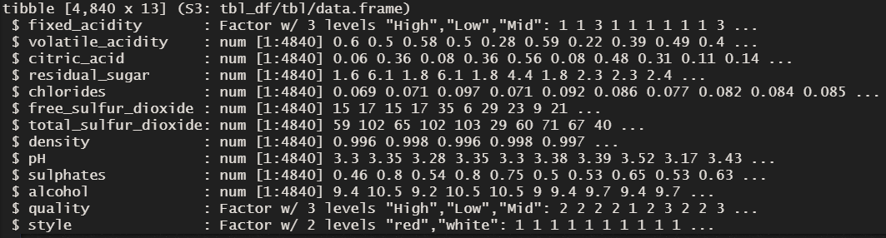
2.Data Set 소개
2-1.Wine dataset
#str 함수를 통하여 data set을 살펴봄

Slide 5


2-2.예측변수
Classification Wine Style >> Style 변수 red, white 분류

Slide 6
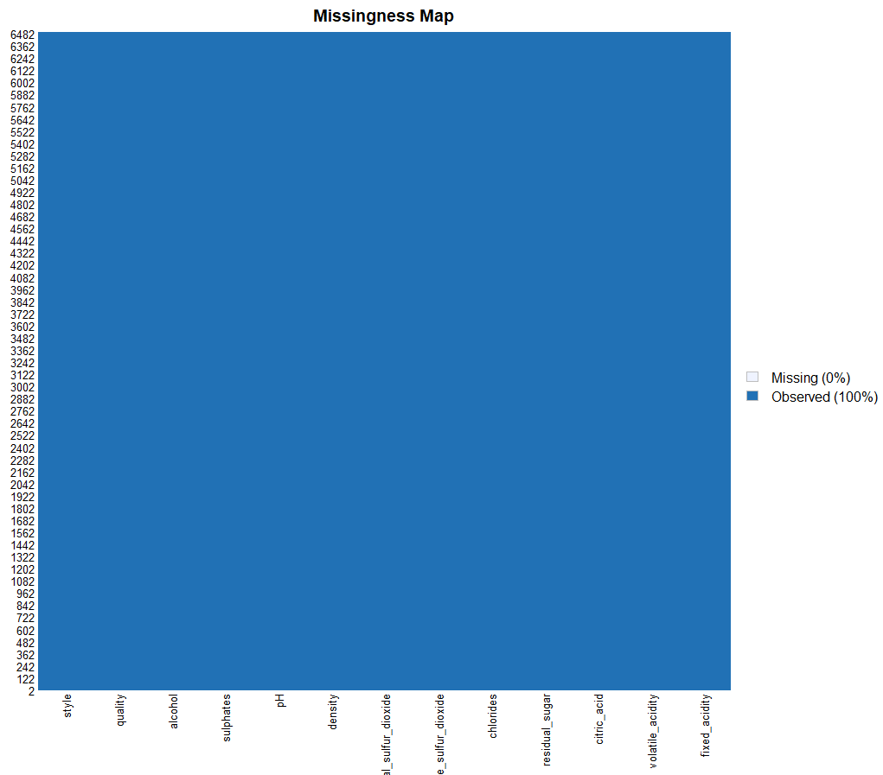
3.데이터 전처리 3-1.결측지 제거
#결측값이 총 몇 개인지 확인
결과 >> 결측치 개수 : 0
>>>
#Missmap 함수도 활용하여 결측치 확인
결과 >> 결측치 개수 : 0

Slide 7
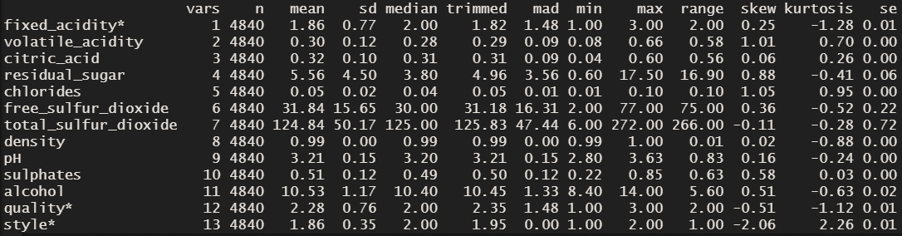
3-2.EDA
#describe 함수를 통하여 data set의 기술통계를 살펴봄

Slide 8
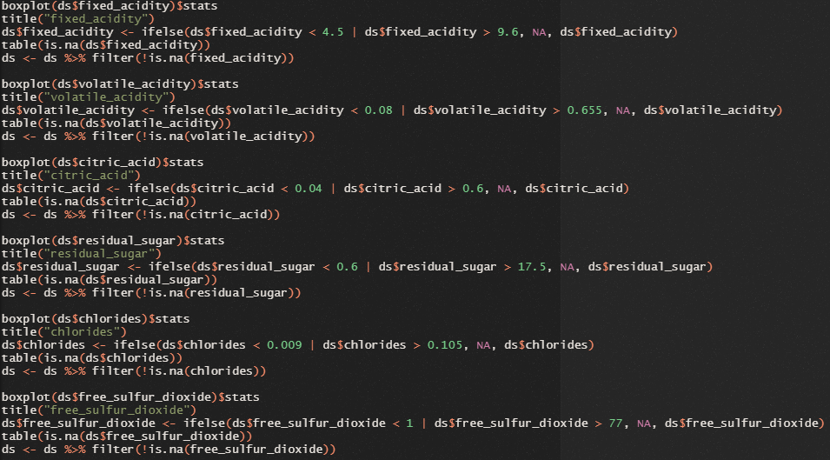
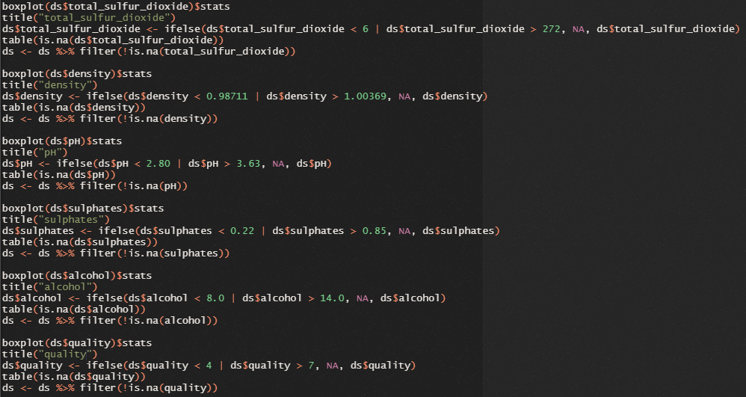
3-3.극단치 확인 및 제거
#Boxplot 분석을 통한 극단치 확인 및 제거
>> 6497개의 행 중 1657개 행 삭제. 4840개 행 남음

Slide 9
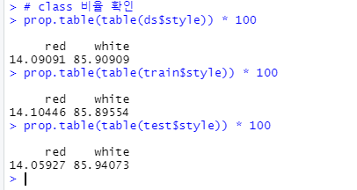
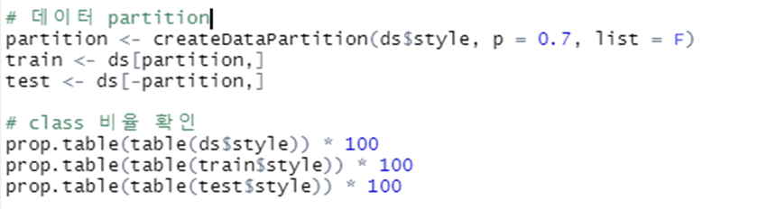
3.5 . 데이터 partition #데이터셋을 모델 생성을 위해 train set,test set으로 나눠주고 클래스 비율을 확인해주었다.

Slide 10
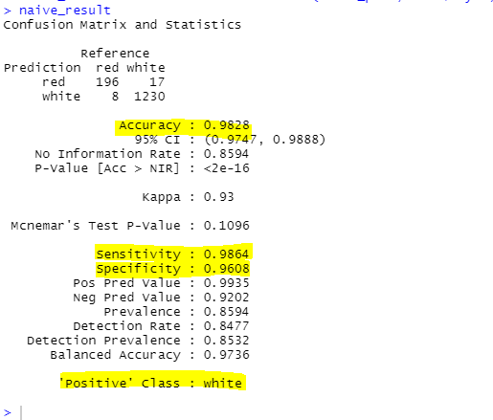
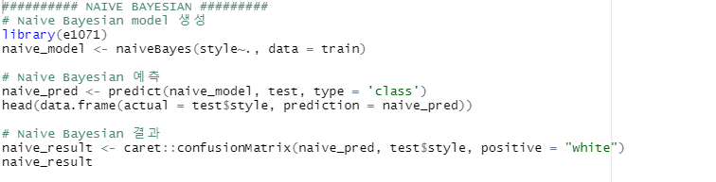
4.Naïve Basian model생성 #model을 생성 하고, 예측 후 결과에대한 정확도 및 민감도 특이도를 confusion matrix로 알아보았다.

Slide 11
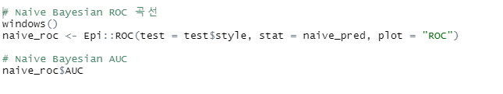
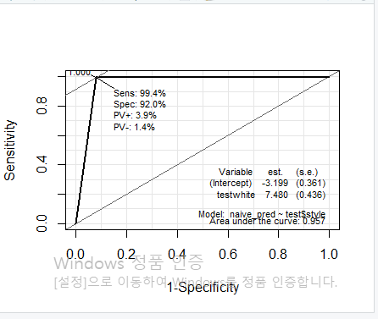

4-1.naïve Basian model의 ROC곡선과 AUC값 #Epi::ROC를 사용하여 roc곡선을 그리고 그래프 하단 면적 값인 AUC값을 구해보 았다.

Slide 12
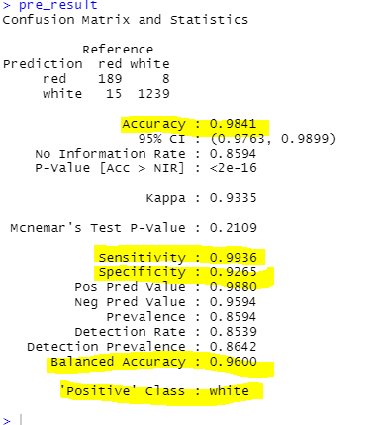
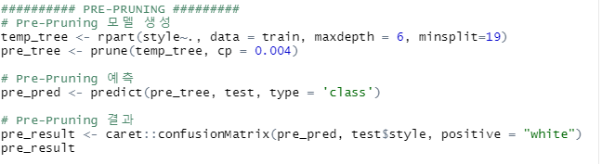
5.의사결정나무 model 5-a.prepruning model 생성 #최적화된 maxdepth,minsplit,cp값을 이용해 prepru ning tree를 생성하고 confusionmatrix를 통해 정확도 민감도 특이도 등을 확인해보았다.

Slide 13
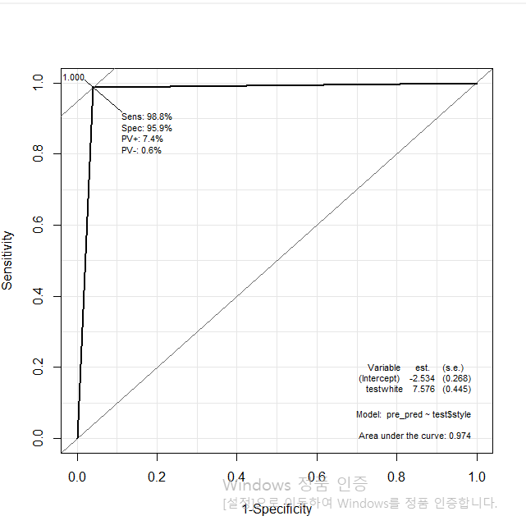
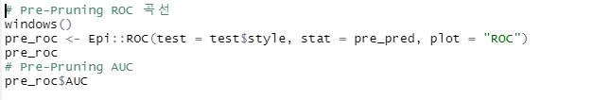

5-a-1.prepruning-tree model ROC곡선&AUC값 #ROC곡선과AUC값을 확인 해보았다.

Slide 14
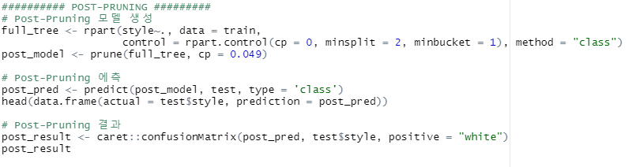
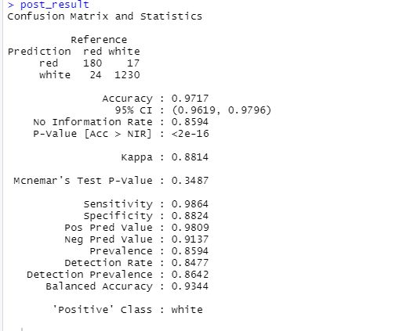
5-b post-pruning model #full-tree 생성 후 사후가지치기 예측후 confusionmatrix confusionmatrix를 통해 정확도 민감도 특이도 등을 확인해보았다.

Slide 15
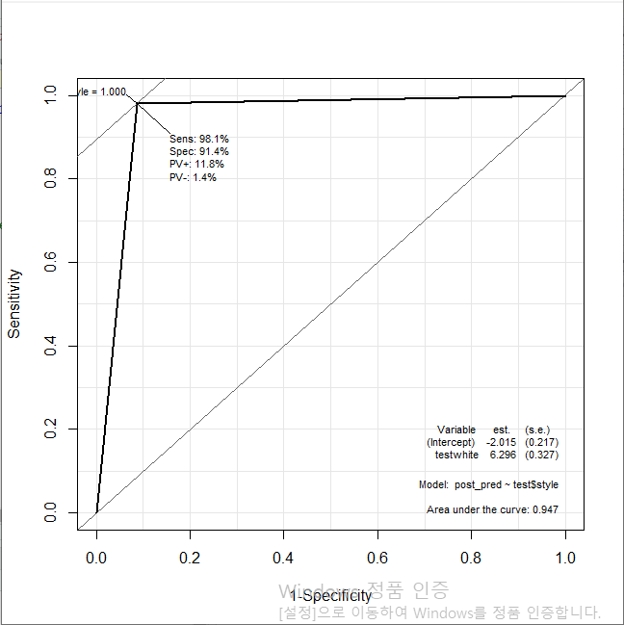
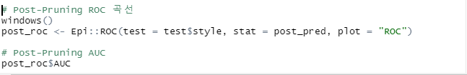

5-a-1.postpruning-tree model ROC곡선&AUC값 #Roc곡선과 AUC값을 확인해보았다.

Slide 16

6.randomForest model 6-1.randomForest모델 생성 #randomForest() 함수를 활용해 베이스 모델의 수는 100인 모델을 생성하고 출력에 변수 기여도가 포함될 수 있도록 설정한다.

Slide 17
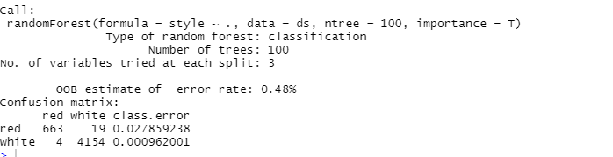
6-2.randomForest 모델 정보 6-2.randomForest 모델 정보 # -나무 모델의 수: 100 -split될 때 선택되는 노드의 수: 3 -모든 베이스 모델의 평균 OOB에러율 : 48% - 민감도 : 4154 / (4 + 4154) ≒ 0.99 - 특이도 : 663 / (663 + 19) ≒ 0.97

Slide 18
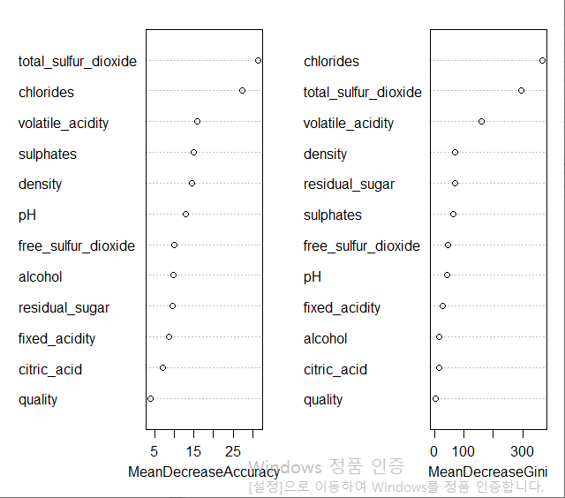
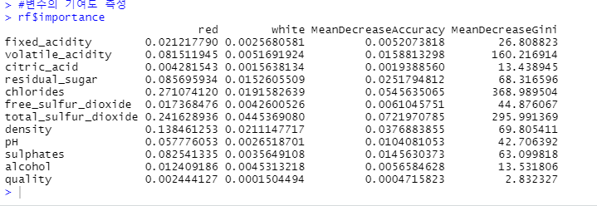
6-3.randomForest 모델 변수기여도 #MeanDecreaseAccuracy 와 MeanDecreaseGini를 기준으로 각 변수들의모델에 대한 기여도를 판단하였다. total_sulfur,chlorides등의 변수가 상위 항목에 있는 것 을 확인할 수 있었다.

Slide 19
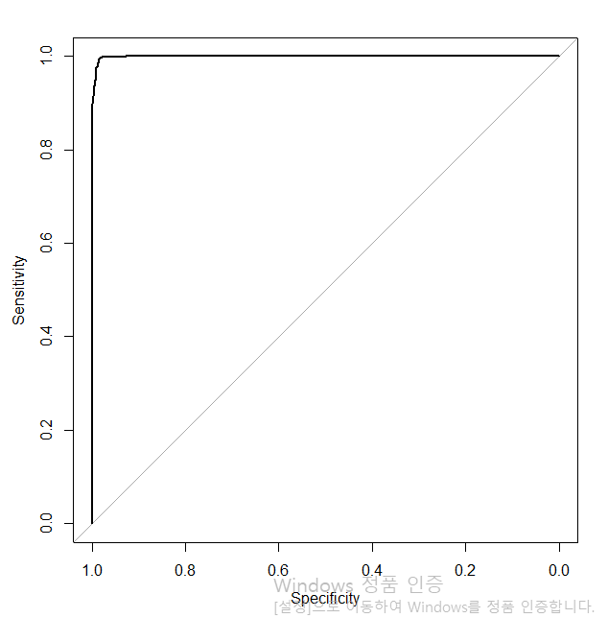
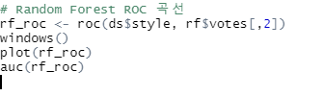

6-4.ROC 곡선&AUC값 #randomForestmodel 대상으로 roc함수를 와 auc함수를 사용해서 곡선과 하부면적을 구해보았 다.

Slide 20
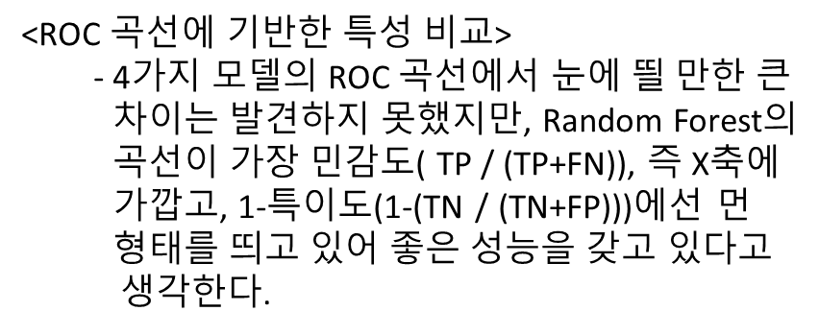
7.각 모델 별 특성 및 성능비교 7-1.

Slide 21
7-2
<AUC에 기반한 성능 비교>
Naive Bayesian 모델의 AUC ≒ 0.95
Pre-pruning Decision Tree 모델의 AUC ≒ 0.97
Post-pruning Decision Tree 모델의 AUC ≒ 0.94
Random Forest 모델의 AUC ≒ 0.99
-> AUC의 면적이 크기 순서가 곧 성능의 순서가 된다.
(Random Forest > Pre-pruning > Naive Bayesian > Post-pruning)

Slide 22
감사합니다.

